Slide 1



CHÀO MỪNG CÁC EM
ĐẾN VỚI BÀI HỌC HÔM NAY!
Gv. BÙI THỊ MỸ NHUNG

Slide 2
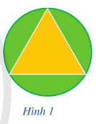


CÂU HỎI TÌNH HUỐNG
Thiết kế logo hình 1, đường tròn đi qua 3 đỉnh của tam giác

Slide 3

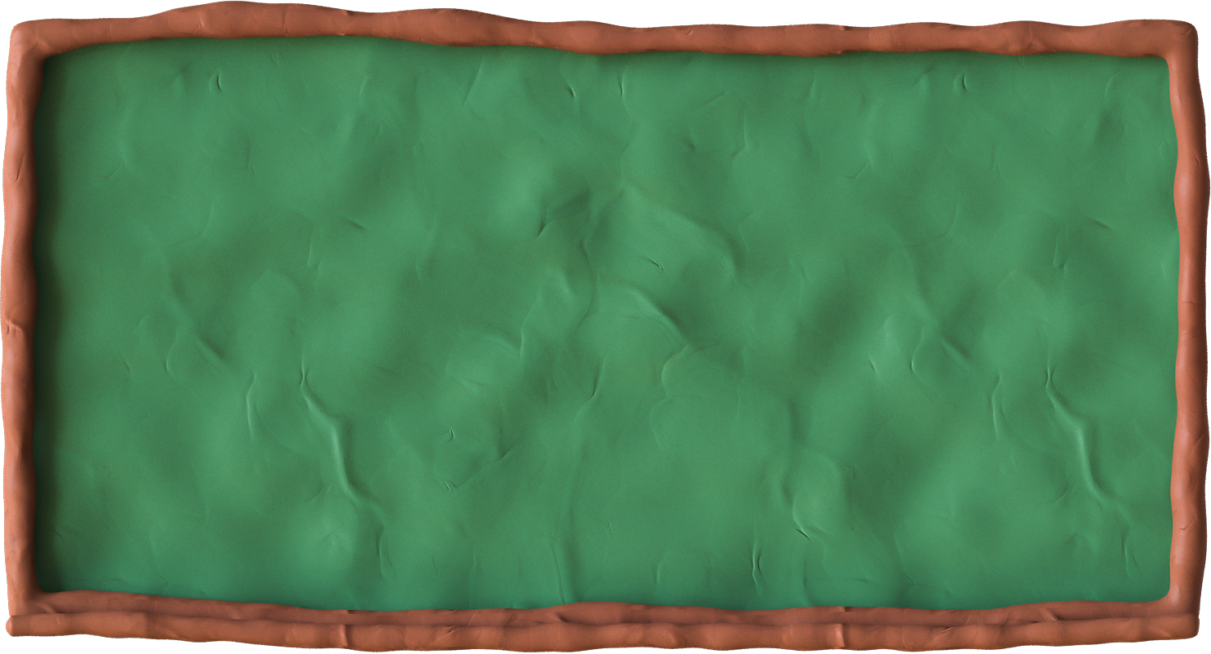

CHƯƠNG 8: ĐƯỜNG TRÒN NGOẠI TIẾP VÀ ĐƯỜNG TRÒN NỘI TIẾP
BÀI 1:ĐƯỜNG TRÒN NGOẠI TIẾP. ĐƯỜNG TRÒN NỘI TIẾP

Slide 4




NỘI DUNG BÀI HỌC
I
ĐƯỜNG TRÒN NGOẠI TIẾP TAM GIÁC
ĐƯỜNG TRÒN NỘI TIẾP TAM GIÁC
II

Slide 5

I. ĐƯỜNG TRÒN NGOẠI TIẾP TAM GIÁC

Slide 6


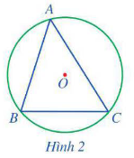


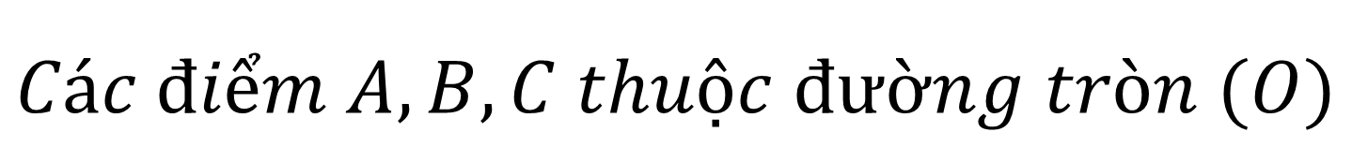
1. Định nghĩa:
Cho biết các đỉnh của tam giác ABC (hình 2) có thuộc đường tròn (O) không?
Trả lời:
$$Các điểm A, B, C thuộc đường tròn (O)$$
Đường tròn đi qua ba đỉnh của tam giác được gọi là đường tròn ngoại tiếp tam giác đó.
Chú ý: Khi đường tròn (O) ngoại tiếp tam giác ABC, ta còn nói tam giác ABC nội tiếp đường tròn (O).

Slide 7

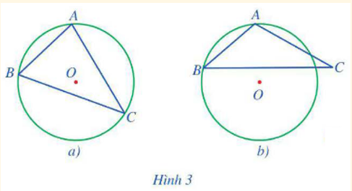


Ví dụ 1
Trong các hình 3a, 3b ở hình nào ta có (O) là đường tròn ngoại tiếp tam giác ABC? Vì sao?
Giải
Hình 3a (O) ngoại tiếp tam giác ABC vì nó đi qua ba đỉnh A, B, C
Hình 3b (O) không ngoại tiếp tam giác ABC vì nó không đi qua đỉnh C.

Slide 8


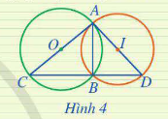
Quan sát hình 4 và cho biết trong hai (O) và (I),
đường tròn nào ngoại tiếp tam giác ABC, đường tròn nào ngoại tiếp tam giác ABD?
Giải
Hình 4 (O) ngoại tiếp tam giác ABC vì nó đi qua ba đỉnh A, B, C
Hình 4 (I) ngoại tiếp tam giác ABD vì nó đi qua ba đỉnh A, B, D

Slide 9

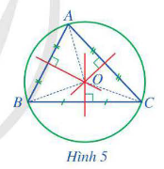
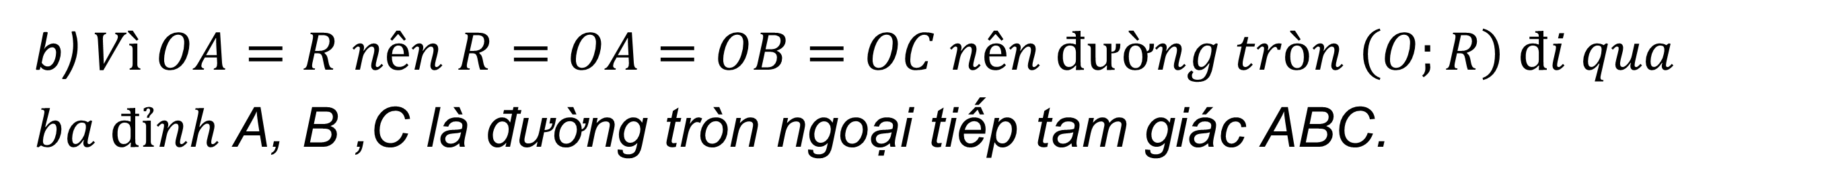
2. Xác định tâm và bán kính đường tròn ngoại tiếp tam giác:
Cho tam giác ABC có O là giao điểm của ba đường trung trực (hình 5)
a) Các đoạn thẳng OA, OB ,OC có bằng nhau không?
b) Đặt R = OA. Đường tròn (O; R) có phải là đường tròn ngoại tiếp tam giác ABC không? Vì sao?
Trả lời:
$$a) Các đoạn thẳng OA=OB=OC$$
b)$Vì OA=R nên R=OA=OB=OC nên đường tròn \left(O;R\right) đi qua$
$ba đỉnh$A, B ,C là đường tròn ngoại tiếp tam giác ABC.

Slide 10
2. Xác định tâm và bán kính đường tròn ngoại tiếp tam giác:
- Tâm đường tròn ngoại tiếp tam giác là giao điểm ba đường trung trực của tam giác đó.
- Bán kính đường tròn ngoại tiếp tam giác bằng khoảng cách từ giao điểm ba đường trung trực đến mỗi đỉnh của tam giác đó.
Nhận xét: - Vì ba đường trung trực của tam giác cùng đi qua một điểm nên tâm đường tròn ngoại tiếp tam giác là giao điểm hai đường trung trực bất kì của tam giác đó.
- Mỗi tam giác có đúng một đường tròn ngoại tiếp.

Slide 11
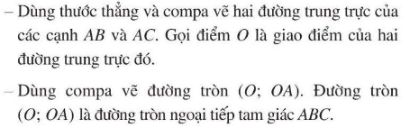

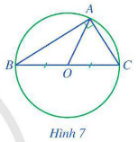
Ví dụ 2
Cho tam giác ABC có góc A tù. Dùng thước thẳng và compa vẽ đường tròn ngoại tiếp tam giác
Giải
Cho tam giác ABC vuông tại A. Gọi O là trung điểm của cạnh BC. Đường tròn (O; OB) có phải là đường tròn ngoại tiếp tam giác ABC không?
- Đường tròn ngoại tiếp tam giác vuông có tâm là trung điểm của cạnh huyền và bán kính bằng nửa cạnh huyền của tam giác vuông đó.
Giải
Đường tròn (O; OB) là đường tròn ngoại
tiếp tam giác ABC.
Vì OA = OB = OC (= BC:2)

Slide 12

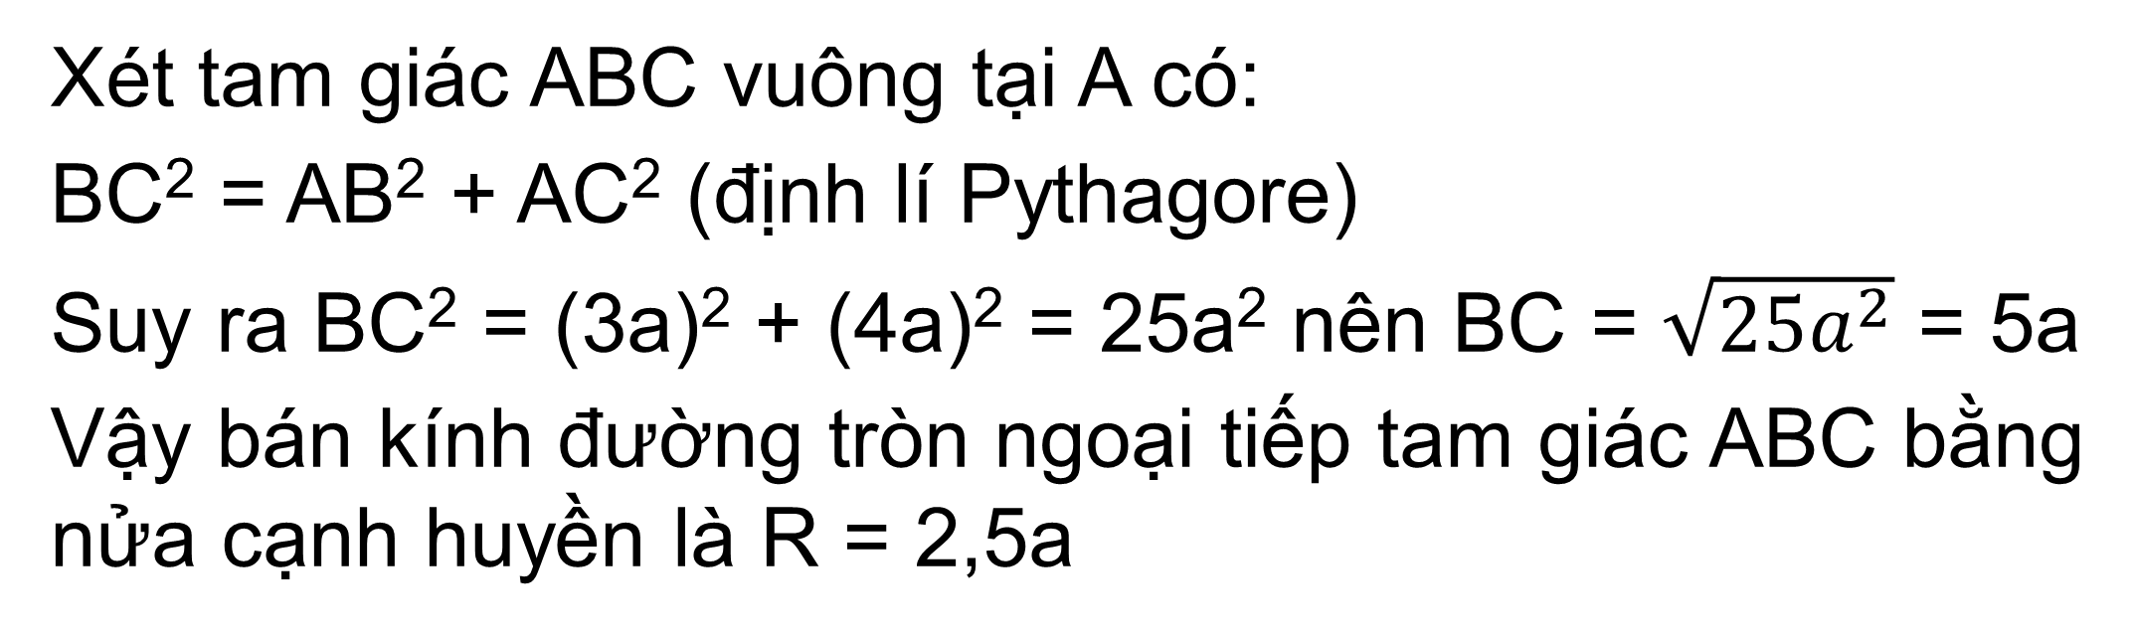
Ví dụ 3
Cho tam giác ABC vuông tại A có AB = 3a, AC =4a. Tính bán kính R của đường tròn ngoại tiếp tam giác ABC theo a
Giải
Xét tam giác ABC vuông tại A có:
BC² = AB² + AC² (định lí Pythagore)
Suy ra BC² = (3a)² + (4a)² = 25a² nên BC = $\sqrt{25a^{2}}$ = 5a
Vậy bán kính đường tròn ngoại tiếp tam giác ABC bằng nửa cạnh huyền là R = 2,5a
Nêu cách sử dụng Ê ke để xác định tâm một đường tròn bất kí
khi chưa biết tâm của nó.
Đặt đỉnh vuông của ê ke trùng với một điểm N bất kỳ trên đường
tròn, kẻ đường thẳng đi qua cạnh huyền của êke cắt đường tròn tại A và B ta được đường kính AB.
Trung điểm của AB là tâm của đường tròn đó.
Giải

Slide 13
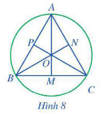
Cho tam giác ABC đều cạnh a, ba đường trung tuyến AM, BN, CP cắt nhau tại trọng tâm O(hình 8).
a) AM, BN, CP có là các đường trung trực của tam giác ABC không?
b) Điểm O có là tâm đường tròn ngoại tiếp tam giác ABC không?
c) Tính AM theo a.
d) Tính OA theo a.
a) AM, BN, CP là các đường trung trực của tam giác ABC vì
trong tam giác đều đường trung tuyến cũng là đường trung trực.
Giải
b) Điểm O là tâm đường tròn ngoại tiếp tam giác ABC vì O là giao điểm ba đường trung trực.

Slide 14
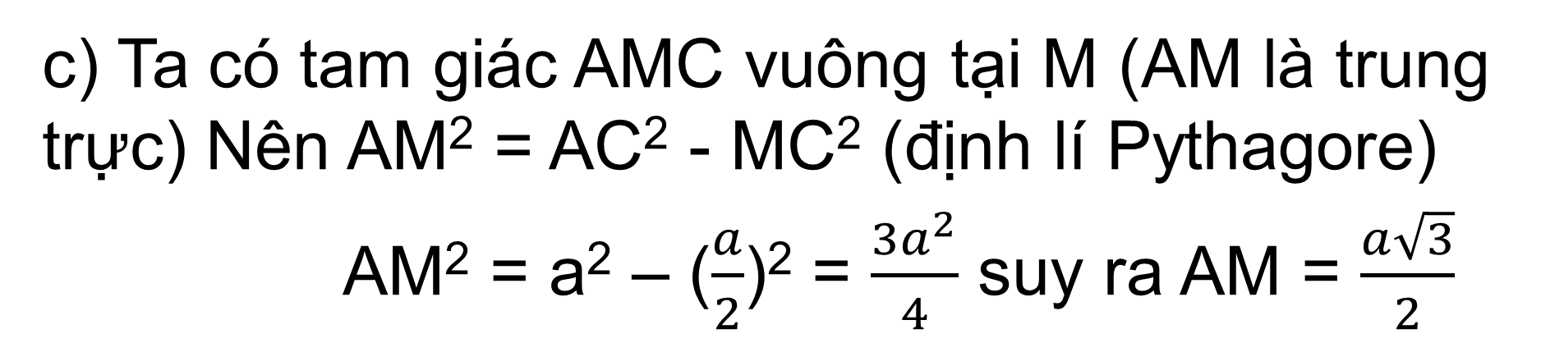

Cho tam giác ABC đều cạnh a, ba đường trung tuyến AM, BN, CP cắt nhau tại trọng tâm O(hình 8).
c) Tính AM theo a.
d) Tính OA theo a.
Giải
c) Ta có tam giác AMC vuông tại M (AM là trung trực) Nên AM² = AC² - MC² (định lí Pythagore)
AM² = a² – ($\frac{a}{2}$)² = $\frac{3a^{2}}{4}$ suy ra AM = $\frac{a\sqrt{3}}{2}$
d) Ta có: OA = $\frac{2}{3}AM$= $\frac{2}{3}.\frac{a\sqrt{3}}{2}$ = $\frac{a\sqrt{3}}{3}$
- Trong một tam giác đều, trọng tâm của tam giác đồng thời
là tâm của đường tròn ngoại tiếp tam giác đó.
- Tam giác đều cạnh a có bán kính đường tròn
ngoại tiếp là R = $\frac{a\sqrt{3}}{3}$

Slide 15

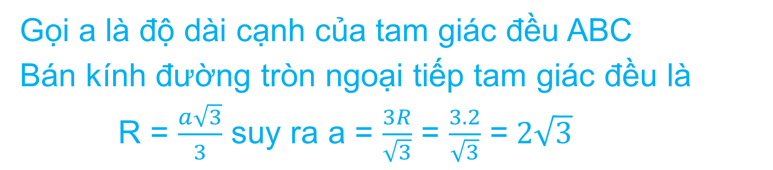
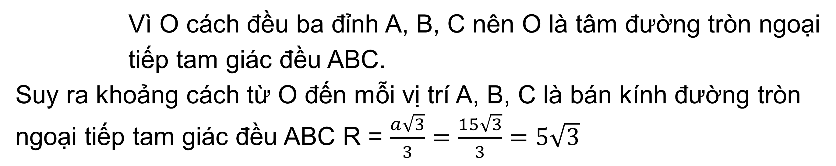
Ba vị trí A, B, C của một công viên là ba đỉnh của một tam
giác đều cạnh 15m. Người ta cần chọn một vị trí O cách đều ba vị trí A, B, C để làm cột điện. Tính khoảng cách từ O đến mỗi vị trí.
Ví dụ 4
Giải
Vì O cách đều ba đỉnh A, B, C nên O là tâm đường tròn ngoại
tiếp tam giác đều ABC.
Suy ra khoảng cách từ O đến mỗi vị trí A, B, C là bán kính đường tròn ngoại tiếp tam giác đều ABC R = $\frac{a\sqrt{3}}{3}=\frac{15\sqrt{3}}{3}=5\sqrt{3}$
Cho tam giác đều ABC nội tiếp đường tròn (O; 2cm). Tính AB
Giải
Gọi a là độ dài cạnh của tam giác đều ABC
Bán kính đường tròn ngoại tiếp tam giác đều là
R = $\frac{a\sqrt{3}}{3}$ suy ra a = $\frac{3R}{\sqrt{3}}$ = $\frac{3.2}{\sqrt{3}}$ = $2\sqrt{3}$

Slide 16


KẾT LUẬN
1. Định nghĩa:
- Đường tròn đi qua ba đỉnh của tam giác được gọi là đường tròn ngoại tiếp tam giác đó.
2. Xác định tâm và bán kính đường tròn ngoại tiếp tam giác:
- Tâm đường tròn ngoại tiếp tam giác là giao điểm ba đường trung trực của tam giác đó.
- Bán kính đường tròn ngoại tiếp tam giác bằng khoảng cách từ giao điểm ba đường trung trực đến mỗi đỉnh của tam giác đó.

Slide 17
II. ĐƯỜNG TRÒN NỘI TIẾP TAM GIÁC

Slide 18
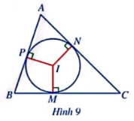
1. Định nghĩa:
Cho biết các đỉnh của tam giác ABC và đường
tròn (I) (hình 9). Nêu vị trí tương đối của các đường thẳng AB, BC, CA với đường tròn (I).
Trả lời:
AB, BC, CA $tiếp xúc với đường tròn (I)$
Đường tròn tiếp xúc với ba cạnh của tam giác được gọi là đường tròn nội tiếp tam giác đó.
Chú ý: Khi đường tròn (I) nội tiếp tam giác ABC, ta còn nói tam giác ABC ngoại tiếp đường tròn (I).

Slide 19
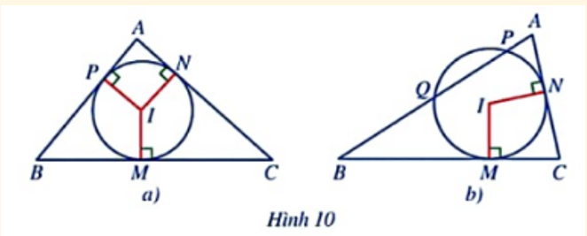
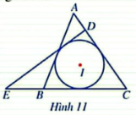

Trong các hình 10a, 10b ở hình nào đường tròn (I) là
đường tròn nội tiếp tam giác ABC? Vì sao?
Ví dụ 5
Giải
- Hình 10a đường tròn (I) nội tiếp tam giác ABC vì nó tiếp xúc với ba cạnh của tam giác.
Hình 10b đường tròn (I) không
nội tiếp tam giác ABC vì nó không tiếp xúc với cạnh AB.
Trong các hình 11 đường tròn (I) là đường
tròn nội tiếp những tam giác nào?
Giải
- Hình 11 đường tròn (I) nội tiếp tam giác ABC, tam giác CDE.

Slide 20

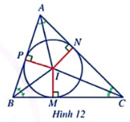
2. Xác định tâm và bán kính đường tròn nội tiếp tam giác:
Cho tam giác ABC có I là giao điểm ba đường phân giác. Gọi M, N, P lần lượt là hình chiếu của I lên các cạnh BC, CA, AB(hình 12).
a) So sánh các đoạn thẳng IM, IN, IP.
b) đặt r = MI. Đường tròn (I; r) có phải là đường tròn nội tiếp tam giác ABC hay không? Vì sao?
Giải
a) IM = IN = IP (I là giao điểm ba đường phân giác)
b) Đường tròn (I; r) là đường tròn nội tiếp tam giác ABC
vì IM = IN = IP nên đường tròn (I; r) tiếp xúc với ba cạnh của tam giác.

Slide 21
2. Xác định tâm và bán kính đường tròn nội tiếp tam giác:
- Tâm đường tròn nội tiếp tam giác là giao điểm ba đường phân giác của tam giác đó.
- Bán kính đường tròn nội tiếp tam giác bằng khoảng cách từ giao điểm ba đường phân giác đến mỗi cạnh của tam giác đó.
Nhận xét: - Vì ba đường phân giác của tam giác cùng đi qua một điểm nên tâm đường tròn nội tiếp tam giác là giao điểm hai đường phân giác bất kì của tam giác đó.
- Mỗi tam giác có đúng một đường tròn nội tiếp.

Slide 22

Ví dụ 6
Cho tam giác ABC. Dùng thước thẳng, ê ke
và compa vẽ đường tròn nội tiếp tam giác ABC.
H Dẫn

Slide 23

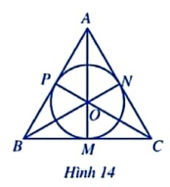
Cho tam giác ABC đều cạnh a, ba đường trung tuyến AM, BN, CP cắt nhau tại trọng tâm O (hình 14).
a) AM, BN, CP có là các đường phân giác của tam giác ABC không?
b) Điểm O có là tâm đường tròn nội tiếp tam giác ABC không?
c) Tính OM theo a.
Giải
a) AM, BN, CP là các đường phân giác của tam giác ABC vì
trong tam giác đều đường trung tuyến cũng là đườngphân giác.
b) Điểm O là tâm đường tròn nội tiếp tam giác ABC vì O là giao điểm ba đường phân giác.

Slide 24

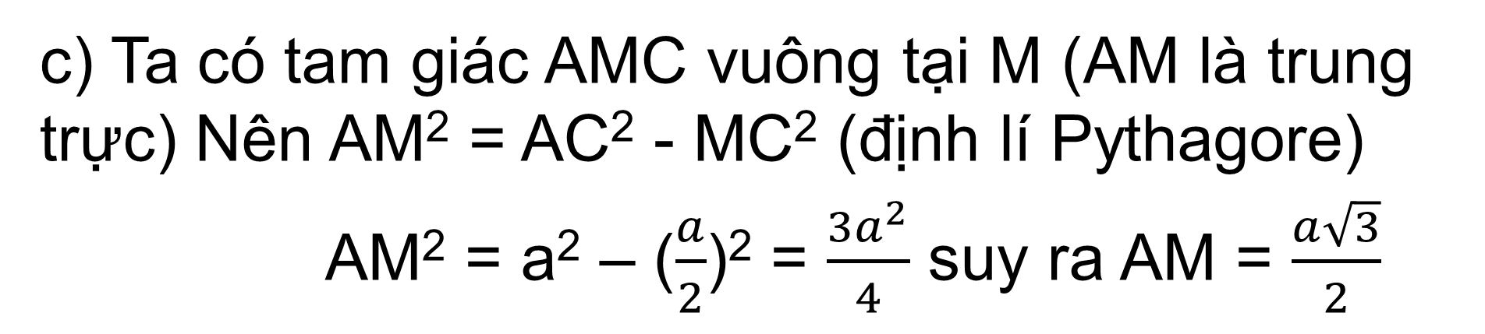
Cho tam giác ABC đều cạnh a, ba đường trung tuyến AM, BN, CP cắt nhau tại trọng tâm O (hình 14).
c) Tính OM theo a.
Giải
c) Ta có tam giác AMC vuông tại M (AM là trung trực) Nên AM² = AC² - MC² (định lí Pythagore)
AM² = a² – ($\frac{a}{2}$)² = $\frac{3a^{2}}{4}$ suy ra AM = $\frac{a\sqrt{3}}{2}$
nên OM = $\frac{1}{3}AM$= $\frac{1}{3}.\frac{a\sqrt{3}}{2}$ = $\frac{a\sqrt{3}}{6}$
- Trong một tam giác đều, trọng tâm của tam giác đồng thời
là tâm của đường tròn nội tiếp tam giác đó.
- Tam giác đều cạnh a có bán kính đường tròn
nội tiếp là r = $\frac{a√3}{6}$

Slide 25


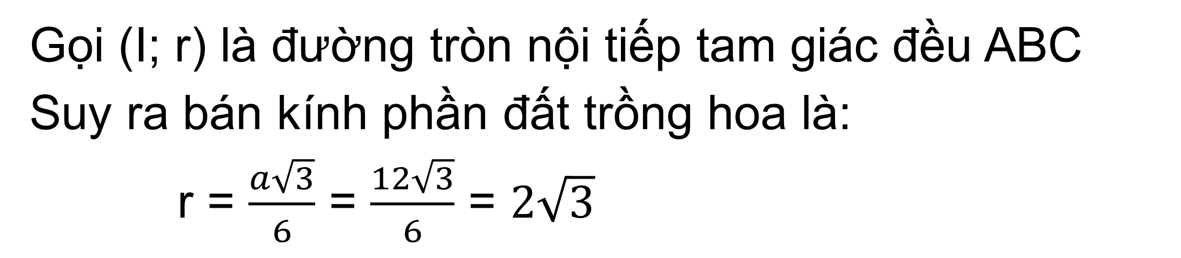
Ví dụ 7
Cho tam giác ABC đều cạnh 12m. Người ta muốn trồng hoa ở phần đất bên trong đường tròn nội tiếp tam giác ABC. Tính diện tích phần đất trồng hoa đó.
H Dẫn
Gọi (I; r) là đường tròn nội tiếp tam giác đều ABC
Suy ra bán kính phần đất trồng hoa là:
r = $\frac{a\sqrt{3}}{6}$ = $\frac{12\sqrt{3}}{6}$ = $2\sqrt{3}$
Vậy diện tích phần đất trồng hoa là:
$S={πr}^{2}={π(2\sqrt{3})}^{2}=12π (m^{2}$)

Slide 26
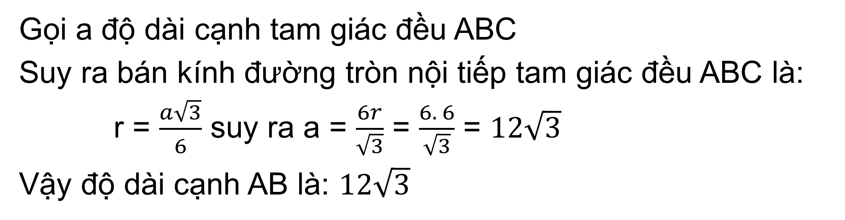
Cho tam giác đều ABC ngoại tiếp đường tròn (O; 6cm). Tính AB.
H Dẫn
Gọi a độ dài cạnh tam giác đều ABC
Suy ra bán kính đường tròn nội tiếp tam giác đều ABC là:
r = $\frac{a\sqrt{3}}{6}$ suy ra a = $\frac{6r}{\sqrt{3}}$ = $\frac{6. 6}{\sqrt{3}}$ = $12\sqrt{3}$
Vậy độ dài cạnh AB là: $12\sqrt{3}$

Slide 27
KẾT LUẬN
1. Định nghĩa:
- Đường tròn tiếp xúc với ba cạnh của tam giác được gọi là đường tròn nội tiếp tam giác đó.
2. Xác định tâm và bán kính đường tròn nội tiếp tam giác:
- Tâm đường tròn nội tiếp tam giác là giao điểm ba đường phân giác của tam giác đó.
- Bán kính đường tròn nội tiếp tam giác bằng khoảng cách từ giao điểm ba đường phân giác đến mỗi cạnh của tam giác đó.

Slide 28
BÀI TẬP

Slide 29
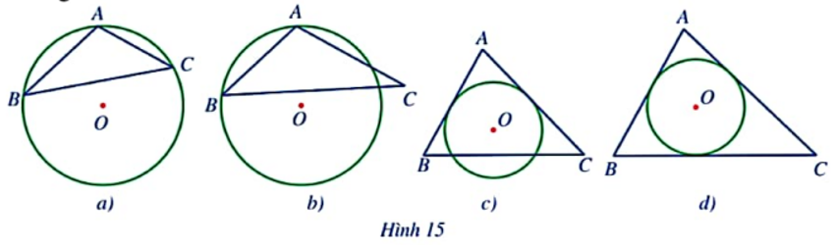
Trong các hình 15a, 15b, 15c, 15d ở hình nào ta có đường
tròn (O) ngoại tiếp tam giác ABC? hình nào ta có đường tròn (O) nội tiếp tam giác ABC? Vì sao?
Bài 1
Giải
- Hình 15a đường tròn (O) ngoại tiếp tam giác ABC
- Hình 15b đường tròn (O) không ngoại tiếp tam giác ABC vì không đi qua điểm C
- Hình 15c đường tròn (O) không nội tiếp tam giác ABC vì không tiếp xúc với cạnh BC
- Hình 15d đường tròn (O) nội tiếp tam giác ABC

Slide 30
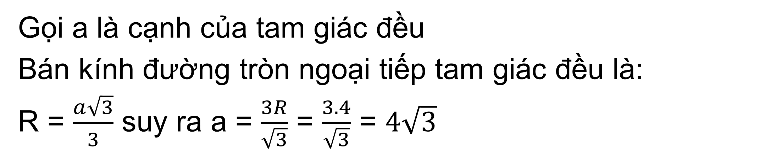
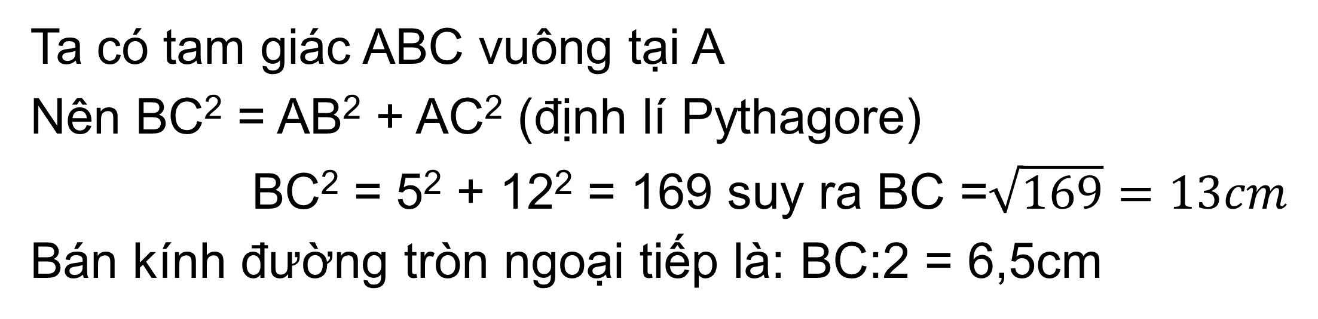
Tính bán kính đường tròn ngoại tiếp tam giác ABC
vuông tại A, biết AB = 5cm, AC = 12cm.
Bài 2
Giải
Ta có tam giác ABC vuông tại A
Nên BC² = AB² + AC² (định lí Pythagore)
BC² = 5² + 12² = 169 suy ra BC =$\sqrt{169}=13cm$
Bán kính đường tròn ngoại tiếp là: BC:2 = 6,5cm
Bài 3
Bán kính đường tròn ngoại tiếp tam giác đều là 4cm.
Tính cạnh của tam giác đều đó.
Giải
Gọi a là cạnh của tam giác đều
Bán kính đường tròn ngoại tiếp tam giác đều là:
R = $\frac{a\sqrt{3}}{3}$ suy ra a = $\frac{3R}{\sqrt{3}}$ = $\frac{3.4}{\sqrt{3}}$ = $4\sqrt{3}$

Slide 31
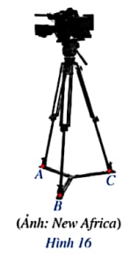
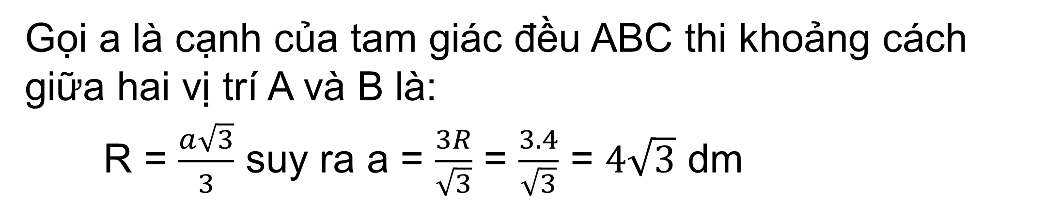
Một chiếc máy quay của đài truyền hình được
đặt trên giá đở ba chân, các điểm tiếp xúc với mặt đất của ba chân lần lượt là ba đỉnh A, B, C của tam giác đều ABC (hình 16). Tính khoảng cách giữa hai vị trí A và B, biết bán kính đường tròn ngoại tiếp tam giác ABC là 4dm.
Bài 4
Giải
Gọi a là cạnh của tam giác đều ABC thi khoảng cách giữa hai vị trí A và B là:
R = $\frac{a\sqrt{3}}{3}$ suy ra a = $\frac{3R}{\sqrt{3}}$ = $\frac{3.4}{\sqrt{3}}$ = $4\sqrt{3}$ dm

Slide 32
Cho tam giác nhọn ABC (AB < AC) nội tiếp đường tròn (O)
đường kính AD = 2R. Gọi M là trung điểm của cạnh BC và H là trực tâm của tam giác ABC. Chứng minh:
a)
b) Tứ giác BHCD là hình bình hành
c)
d) Ba điểm H, M, D thẳng hang và AH = 2OM.
Bài 5
Giải
a) Ta có bốn điểm A, B, C, D thuộc (O) nên tam giác ABD, ACD nội tiếp (O) kính AD.
Suy ra
Vậy

Slide 33
Cho tam giác nhọn ABC (AB < AC) nội tiếp đường tròn (O)
đường kính AD = 2R. Gọi M là trung điểm của cạnh BC và H là trực tâm của tam giác ABC. Chứng minh:
b) Tứ giác BHCD là hình bình hành
c)
d) Ba điểm H, M, D thẳng hàng và AH = 2OM.
Bài 5
Giải
b) Xét tứ giác BHCD ta có:
BH, CH là đường cao của tam giác ABC
Nên BH // CD (cùng vuông góc AC)
BD // CH (cùng vuông góc AB)
Vậy tứ giác BHCD là hình bình hành

Slide 34
Cho tam giác nhọn ABC (AB < AC) nội tiếp đường tròn (O)
đường kính AD = 2R. Gọi M là trung điểm của cạnh BC và H là trực tâm của tam giác ABC. Chứng minh:
c)
d) Ba điểm H, M, D thẳng hàng và AH = 2OM.
Bài 5
Giải
c) Ta có: tứ giác BHCD là hình bình hành
Nên BH = CD (tính chất cạnh đối)
Mà (Pythagore)
Vậy (Vì AD = 2R)

Slide 35
Cho tam giác nhọn ABC (AB < AC) nội tiếp đường tròn (O)
đường kính AD = 2R. Gọi M là trung điểm của cạnh BC và H là trực tâm của tam giác ABC. Chứng minh:
d) Ba điểm H, M, D thẳng hàng và AH = 2OM.
Bài 5
Giải
d) Ta có: tứ giác BHCD là hình bình hành
Mà M là trung điểm của đường chéo BC
Nên M là trung điểm của đường chéo HD
Vậy H, M, D thẳng hàng
Ta có: M, O là trung điểm của BC, AD
suy ra OM là đường trung bình của tam giác ADH
Nên AH = 2OM (tính chất đường trung bình)

Slide 36
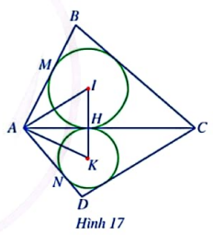
Cho tứ giác ABCD có các tam giác ABC, ADC lần lượt
ngoại tiếp đường tròn (I) và (K) sao cho hai đường tròn này tiếp xúc với đường thẳng AC tại H thuộc đoạn thẳng AC. Giả sử đường tròn (I) tiếp xúc với cạnh AB tại M, đường tròn (K) tiếp xúc với cạnh AD tại N(hình 17). Chứng minh:
a) Ba điểm I, H, K thẳng hàng.
b) AM = AN
c)
Bài 6
Giải
a) Ta có: Hai đường tròn (I) và (K) tiếp xúc nhau tại H nên H là tiếp điểm.
Vậy Ba điểm I, H, K thẳng hàng

Slide 37
Bài 6
Giải
b) Chứng minh: AM = AN
Ta có: AM, AH là hai tiếp tuyến của đường
tròn (I) nên AM = AH
AM, AH là hai tiếp tuyến của đường tròn (K) nên AN = AH .
Vậy AM = AN
c) Chứng minh:
Ta có: (Tính chất hai tiếp tuyến cắt nhau)
Mà:

Slide 38




HƯỚNG DẪN VỀ NHÀ
Chuẩn bị bài mới: “Bài 2: Xác suất lí thuyết và xác suất thực nghiệm”.
Ghi nhớ kiến thức trọng tâm trong bài.
Hoàn thành bài tập trong SGK trang 90.

Slide 39


CẢM ƠN CÁC EM
ĐÃ LẮNG NGHE BÀI HỌC!

